Slide 1

T.C. Hazine ve Maliye Bakanlığı
MALİ SUÇLARI ARAŞTIRMA KURULU
Suç Gelirlerinin Aklanması

Slide 2
Suç Geliri
Yasadışı yollardan elde edilen ve kaynağını suç oluşturan gelir

Slide 3
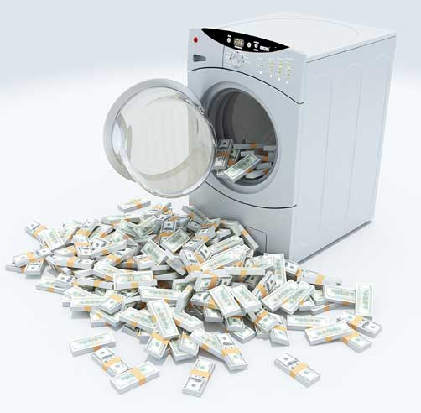
Aklama Kavramı
Kanun dışı yollardan kazanılan gelirin, değerini mümkün olduğunca koruyarak, yetkililerin dikkatini çekmeyecek ve kullanılabilirliğini arttıracak şekilde gizlenerek veya kanuni gerekçe kazandırılarak başka varlıklara dönüştürülmesi

Slide 4
Örnek Olay:1
İlgili Cumhuriyet Başsavcılığı tarafından Başkanlığımıza intikal ettirilen olayda; Tefecilik suçunu işlediğine dair hakkında soruşturma açılan A şahsının söz konusu suçtan ötürü gelir elde edip etmediği ve elde edilen gelir varsa bunun aklanıp aklanmadığının araştırılması talep edilmiştir.

Slide 5
Örnek Olay:1
Söz konusu A şahsıyla ilgili Başkanlığımızca erişim sağlanan ilgili verilerden yapılan sorgulama neticesinde;
Şahsın gelirlerine ilişkin;
Şahsın inşaat malzemeleri satan bir işletmesinin olduğu,
Şahsın lehine 500 adet gayrimenkulün ipotek edildiği,
görülmüştür.
Araştırmanın devamında…

Slide 6
Örnek Olay:1
Şahsın, lehine ipotek edilen bazı gayrimenkullerden ipoteği kaldırdığı, ipoteği kalkan gayrimenkullerinde birkaç gün sonra satıldığı görülmüş olup, bu şekilde benzer 75 adet işleme rastlanılmıştır.
Satılan gayrimenkullerin alıcılarının kimler olduğuna dair yapılan araştırıldığında, alıcıların işletme sahibi A şahsının yanında çalışanlar olduğu görülmüştür.

Slide 7
Örnek Olay:1
Devam eden araştırma sonucunda;
İşletme sahibi A’nın yanında çalışan kişilerin satın aldıkları gayrimenkulleri birkaç ay sonra sattığı ve satım sonucu elde edilen paraları aynı gün tek seferde nakit olarak çektiği anlaşılmıştır.
Çalışan tarafından nakit çekilen tutardan birkaç saat sonra işyeri sahibi A’nın hesabında aynı tutarda nakit artışı görülmüştür.

Slide 8
Örnek Olay:2
İlgili Cumhuriyet Başsavcılığı tarafından Başkanlığımıza intikal ettirilen olayda; Kumar oynanmasına yer sağlama suçunu işlediğine dair hakkında soruşturma açılan A şahsının söz konusu suçtan ötürü gelir elde edip etmediği ve elde edilen gelir varsa bunun aklanıp aklanmadığının araştırılması talep edilmiştir.

Slide 9
Örnek Olay:2
Söz konusu A şahsıyla ilgili Başkanlığımızca erişim sağlanan ilgili verilerden yapılan sorgulama neticesinde;
Şahsın gelirlerine ilişkin;
Şahsın kafe tarzı bir işletmesinin olduğu,
Araştırmanın devamında…

Slide 10
Örnek Olay:2
Söz konusu işletmenin POS cihazlarındaki işlemler incelendiğinde, cihazda gerçekleşen işlemlerin büyük bir kısmının gece 00:00 ila 05:00 saatleri arasında gerçekleştiği görülmüştür.
Şahıs A hakkındaki Savcılık iddiaları göz önüne alındığında, gece 00:00’ra kadar faaliyet izni olan işletmenin bu saat dışındaki işlemleri şüpheli bulunmuş olup, gece saatlerinde POS cihazından çekilen tutarlar Uzmanlığımızca suç geliri olarak değerlendirilmiştir.

Slide 11
Örnek Olay:2
Devam eden araştırmada; A şahsının POS cihazından çekilen tutarların tamamını işletmesinin yıl sonu bilançosunda yurt içi satımlar kaleminde mal/hizmet satımı olarak beyan ettiği anlaşılmış, olup söz konusu beyan edilen tutarlar aklamaya konu olan gelir olarak değerlendirilmiştir.

Slide 12
Genel Olarak Aklamadan Bahsedebilmek İçin;
BİR SUÇ İŞLENMİŞ (ÖNCÜL SUÇ)
BU SUÇ SONUCUNDA HERHANGİ BİR EKONOMİK DEĞER ELDE EDİLMİŞ(SUÇ GELİRİ)
BU EKONOMİK DEĞERLERİ YASADIŞI NİTELİKTEN ÇIKARIP BUNLARA YASAL GÖRÜNÜM KAZANDIRMAYA YÖNELİK FİİLLERİN İŞLENMİŞ
OLMASI GEREKMEKTEDİR
12

Slide 13
TCK 282’deki Aklama Suçu Tanımı
Alt sınırı altı ay veya daha fazla hapis cezasını gerektiren bir suçtan kaynaklanan malvarlığı değerlerini,
Yurt dışına çıkarmak veya
Bunların gayrimeşru kaynağını gizlemek veya meşru bir yolla elde edildiği konusunda kanaat uyandırmak maksadıyla çeşitli işlemlere tabi tutmak
(Üç yıldan yedi yıla kadar hapis ve yirmibin güne kadar adlî para cezası)

Slide 14
Aklama Suçunun Oluşumu
Öncül suç
Suç geliri
Aklama
Örnek :
Uyuşturucu Kaçakçılığı
500.000 ABD Doları
Suç Gelirinin Singapur’a Transfer Edilmesi

Slide 15
Öncül Suç Kavramı
Öncül suç, suç gelirinin elde edilmesini mümkün kılan suçtur.
TCK 282/1’ e göre, “alt sınırı 6 ay veya daha fazla hapis cezasını gerektiren” tüm suçlar öncül suç kapsamındadır.
Öncül suçun zamanaşımına uğraması halinde dahi aklama suçu oluşabilecektir.

Slide 16

Aklama Suçunda Hareket
Seçimlik hareketler
GENEL KAST
Yurt dışına çıkarma
Çeşitli işlemlere tabi tutma
ÖZEL KAST

Slide 17
AKLAMA SUÇUNUN AŞAMALARI

Slide 18
Aklamanın Aşamaları
Bütünleştirme
Ayrıştırma
Yerleştirme

Slide 19
Aklamanın Aşamaları
Suç gelirinin aklanması genelde bu üç aşamadan oluşan bir süreç içinde gerçekleştirilmektedir. Bu aşamalar kirli bir çamaşırın makinede yıkanmasına benzetilebilir.
Birinci aşamada çamaşır makineye atılmakta – (Yerleştirme)
İkinci aşamada çamaşır makinede yıkanmakta – (Ayrıştırma)
Üçüncü aşamada ise temizlenmiş halde makineden çıkarılmaktadır (Bütünleştirme)

Slide 20
Yerleştirme Aşaması
Gelir nakit formundan kurtarılarak finansal sisteme sokulmaktadır
Gelir ile yasadışı kaynağı arasındaki bağ genellikle kesilmemiştir
Tespit, takip, yakalama ve el koymanın en kolay aşamasıdır
Gelir nakit halinde değilse bu aşamaya gerek yoktur

Slide 21
Ayrıştırma Aşaması
Amaç yasa dışı şekilde elde edilen fonu kaynağından mümkün olduğunca uzaklaştırmak, gelire yasal bir gerekçe kazandırmak, böylece paranın izinin sürülmesini, bulunmasını ve yakalanmasını imkansız hale getirmektir
Paranın bankacılık sistemine sokulması başarılmışsa, transfer ve kaynağından uzaklaştırma son derece kolay ve hızlı olacaktır

Slide 22
Bütünleştirme Aşaması
Yasadışı kaynağı ile bağlantısı koparılan para yasal işlemlerle ülkenin mali sistemine aklanmış bir şekilde, yasal bir kimlikle sokulur
Paranın kaynağına ilişkin sorulacak her türlü soruya artık yasal bir açıklama yapılabilecektir
Bu aşamada, aklanan para ile her türlü yasal işlem yapılabilir

Slide 23
SUÇ GELİRLERİNİ AKLAMA YÖNTEMLERİ

Slide 24
Aklama Yöntemleri
Sınırsız sayıda aklama yöntemi vardır.
Yöntemler ülkeden ülkeye ve finansal sistemlerde kullanılan araçların çeşitliliğine bağlı olarak değişir.
Günümüzde yasadışı gelir elde edenler artık kendi paralarını aklamamakta, profesyonel aklayıcılar kullanılmaktadır.

Slide 25
En Çok Kullanılan Yöntemler
Şirinler (Smurfing) Yöntemi
Parçalama (Structuring) Yöntemi
Fonların Fiziken Ülke Dışına Kaçırılması (Currency Smuggling)
Vergi Cennetleri (Off-shore)
Paravan (Kağıt Üstündeki) ya da Hayali Şirketler

Slide 26
En Çok Kullanılan Yöntemler
Oto-Finans (Loan-back) Borç Yöntemi
Döviz Büroları
Nakit Para Kullanılan İşyerlerinin İşletilmesi (Göstermelik Şirketler)
Sahte Fatura (Hayali İhracat)
Alternatif Havale Sistemleri (Hawala vs.)

Slide 27
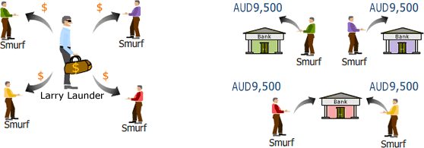
Şirinler (Smurfing) Yöntemi
Zorunlu bildirime tabi olan yüksek meblağlar, çok sayıda ayrı bankaya veya aynı bankanın çok sayıda şubesine, yine çok sayıda kişi aracılığıyla yatırılarak bildirim zorunluluğundan kaçılmakta, daha sonra ayrı hesaplar dışarıda tek bir hesaba aktarılmaktadır

Slide 28

Parçalama (Structuring) Yöntemi
Eldeki fonu küçük miktarlara bölüp bunları bankaya yatıracak çok sayıda kişiyi bulmak her zaman mümkün olmayabilir. Bu durumda insan sayısı yerine işlem sayısını artırmak suretiyle bildirimden kaçınılmaktadır.
Bu yöntemde de yine yapılan işlemleri bildirimden kaçınmak veya iz bırakmamak amacıyla bölme tekniği kullanmakta ve çok yüksek tutara dayalı bir işlem küçük tutarlara dayanan çok sayıdaki işlemlere bölünmektedir.

Slide 29
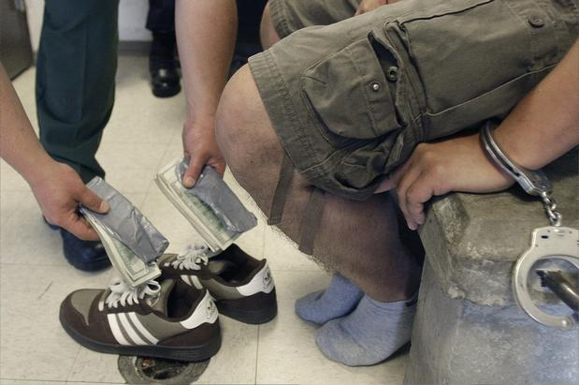
Fonların Fiziken Ülke Dışına Kaçırılması
Nakit parayı kuryeler aracılığıyla kara, deniz, hava yolu gibi değişik ulaşım araçları kullanılarak, finansal sistem üzerinde yeterince denetimin olmadığı, banka gizliliğinin esas olduğu ve işbirliği yapacak kuruluşların mevcut bulunduğu ülkelere taşıyıp o ülkelerin mali sistemine sokmaktır.

Slide 30
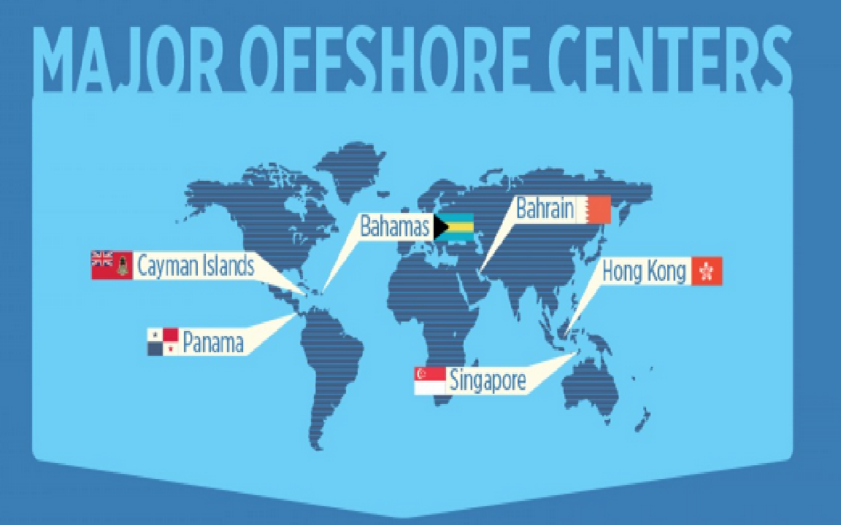
Vergi Cennetleri (Kıyı Bankacılığı-Off Shore)
Kıyı bankacılığı; “Ülke dışından sağlanan fonların ülke dışında veya koşullara göre ülke içinde kullandırılması gibi finansal hizmetler yürüten, genellikle serbest bölgelerde kurulan merkezlerde faaliyet gösteren ve ülke içindeki bankacılık sisteminin tabi olduğu yasal düzenlemelerin kapsamı dışında tutulan, getirilen mali ve hukuksal avantajlar sayesinde cazip çalışma koşullarının sağlandığı bankacılık türüdür”

Slide 31

Paravan Şirketler (Shell Companies)
Herhangi bir ticaret veya imalat faaliyetinde bulunmayan ve genellikle sınır-ötesi merkezlerde kurulan şirketlerdir
Bu şirketler sadece kağıt üzerinde vardır ve bunların kurulmasındaki amaç, ayrıştırma aşamasında fon transferlerinin bu şirketler üzerinden geçirilmesi suretiyle inceleme ve denetim anında iz sürmeyi zorlaştırmaktır.

Slide 32
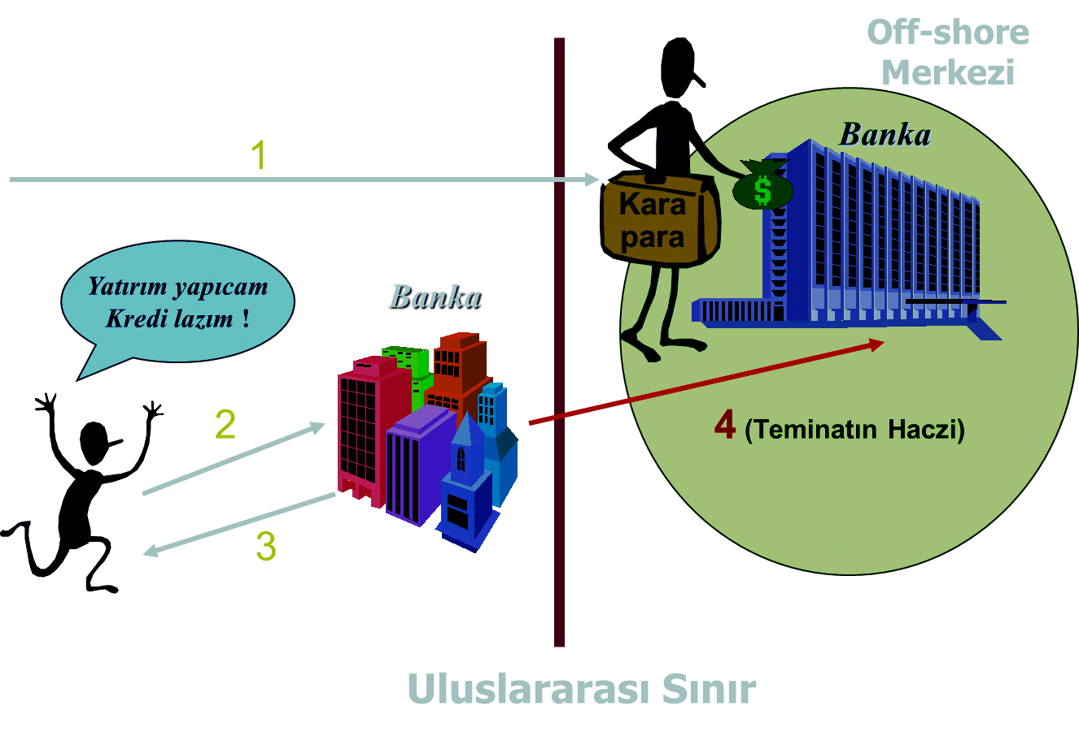
Oto-Finans Borç Yöntemi (Loan-Back)
Suç geliri aklayacak kişi off-shore merkezine gider ve suç gelirini burada faaliyet gösteren A bankasına yatırır
Daha sonra kendi ülkesindeki C bankasına başvurarak A bankasındaki hesabını teminat göstermek suretiyle kredi talebinde bulunur. C bankası bu krediyi kendisine verir.
Aklayıcı aldığı kredi ile istediği yatırımı yapar
Kredisini C bankasına geri ödemez. C bankası da bu kişinin teminat gösterdiği A bankasındaki parasını haczeder ve yurda getirir.

Slide 33
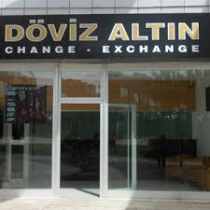
Döviz Büroları
Birçok ülkede bulunan ve nakit ağırlıklı çalışan bu kurumlarda para değiştirilir. Bunun suiistimale açık yönleri bulunmaktadır. Ek olarak döviz bürolarına sahip olmak bankaya sahip olmaktan çok daha kolaydır. Ciddi denetim ve muhasebe kayıt şartlarına tabi olmadıklarından aklayıcılar için önemli avantajlar sağlayabilir.
Suç geliri ile eldeki paranın değiştirilmesi nedeniyle gelirin kaynağından bir ölçüde uzaklaştırılması sağlanabilir. Küçük banknotlar büyüklere veya eldeki para birimleri diğer para birimlerine çevrilebilir. Böylece finansal sisteme entegre etme kolaylaşabilir.

Slide 34
Nakit Para Kullanılan İşyerlerinin İşletilmesi
Bu yöntemde pizzacı veya benzin istasyonu gibi nakit para akışının yoğun olduğu işyerleri kurulur. Bu işyerleri gerçekten faal olarak çalışan bir yer olabileceği gibi bürosu olan ama iş yapmayan bir şirket de olabilir. Bu tür işyerlerinin seçilmesinin nedeni bunların muhasebe denetimlerinin yapılmasının oldukça zor olmasıdır. Böylece yasa dışı kaynaklardan gelen fonlar bu işyerlerinden elde edilen gelirlerle karıştırılabilir.

Slide 35
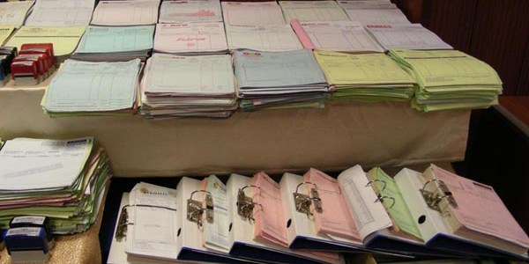
Sahte Fatura (Hayali İhracat)
Değeri çok düşük veya hiç olmayan bir mal ihraç edilmiş gibi gösterilir ve buna uygun olarak fatura düzenlenir.
Bu faturalar ya malın değerini oldukça yüksek gösteren yanıltıcı fatura ya da tamamen aklanan tutara denk gelecek şekilde sahte fatura olabilir, ancak ikinci yöntemin tespiti daha kolay olabileceğinden yakalanma riski daha fazladır

Slide 36
Hawala Sistemi
Alternatif havale sistemleri:
Paraların resmi ya da geleneksel bankacılık sistemi kullanılmadan bir coğrafyadan diğerine fiziki olarak yer değiştirmeksizin havale edilmesini sağlayan sistemlerdir.

Slide 37
Hawala Sistemi
Alternatif havale sistemlerinden en çok kullanılanıdır.
Hawala öncelikle, güvene dayalı bir alternatif havale sistemidir, Güney Asya ve Körfez Ülkeleri ile ilişkilidir ve diğer alternatif havale sistemleri gibi aklayıcıların istismarına açıktır.
Çeşitli ülkelere yayılmış Hawala bankerleri birbirlerinin muhabiri gibi çalışmaktadır. Para havale edecek olan kişi parasını bankere teslim etmekte, parayı teslim alan banker paranın gideceği ülkedeki Hawala bankerini iletişim cihazları ile arayarak parayı alacak olan kişinin bilgilerini vererek bu kişiye ödeme yapılması talimatı vermektedir, böylece yetkililerin dikkatini çekmeden havale işlemi gerçekleşmektedir.

Slide 38
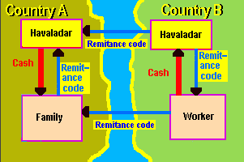
Hawala Sistemi
Bu yöntemde ya hiçbir kayıt yoktur veya varsa bile bunlar yetkilileri yanıltmaya yönelik çarpıtılmış kayıtlardır. Dolayısıyla bir uyuşmazlık halinde hukuka başvurma imkanı da mevcut değildir. Sistemi kullananların aynı dili konuşan, aynı etnik kökenden gelen insanlar olmaları sistemin ihtiyacı olan güven ortamının oluşmasını kolaylaştırmaktadır. Sistem son derece hızlı ve güvenli bir şekilde işlemektedir.
3
6
5
1
2
4

Slide 39

TERÖR, TERÖRİZM ve TERÖRİZMİN FİNANSMANINA İLİŞKİN
TEMEL KAVRAMLAR

Slide 40
Terör ve Terörizm kavramları sıkça birbirlerinin yerine kullanılsa da aslında anlam olarak birbirlerinden ince bir çizgi ile ayrılmaktadır.
Terör: aşırı korku, aşırı korkuya yol açan durum, yakmaya, yıkmaya, yok etmeye yönelik, şiddetli bir kızgınlık ve öfke durumudur. Bu bağlamda, hedefsiz, istem dışı, sistemli olmayan bireysel davranışlar terör olarak adlandırılmaktadır.
Terörizm: terörü, sistematik ve hesaplı olarak siyasi hedeflere ulaşmak için bilinçli kullanmaktır.

Slide 41
Terörün ortak kabul görmüş uluslararası nitelikte bir tanımı bulunmamaktadır.
AK Parlamenter Meclisi
BM Genel Kurulu
“Bireyler yada gruplar tarafından, bir ülkeye, o ülkenin kurumlarına, genel olarak halkına yada ayrılıkçı amaçlar, aşırı uçta ideolojik fikirler, fanatiklik yada rasyonel olmayan ve subjektif faktörler doğrultusunda belirli kişilere karşı, şiddete başvurma yada şiddete başvurmakla tehdit etmek yoluyla ve resmi makamlar, toplumda belirli kişiler yada gruplar arasında yada genel olarak halk arasında, terör ortamı yaratmak amacıyla işlenmiş bir suç”
“İnsan haklarını, temel özgürlükleri ve demokrasiyi yıkma amacı güden, devletlerin toprak bütünlüğünü ve güvenliğini tehdit eden, meşru olarak kurulmuş hükümetleri istikrarsızlığa uğratan, çoğulcu sivil toplumu tehlikeye atan ve devletlerin ekonomik ve sosyal kalkınması üzerinde olumsuz sonuçlar doğuran faaliyetler”

Slide 42
3713 Sayılı Terörle Mücadele Kanunu:
Madde:1
Cebir ve şiddet kullanarak,
Baskı, korkutma, yıldırma, sindirme veya tehdit yöntemlerinden biriyle,
Anayasa’da belirtilen Cumhuriyetin niteliklerini, siyasi, hukuki, sosyal, laik, ekonomik düzeni değiştirmek,
Devletin ülkesi ve milletiyle bölünmez bütünlüğünü bozmak,
Türk Devletinin ve Cumhuriyetinin varlığını tehlikeye düşürmek,
Devlet otoritesini zaafa uğratmak veya yıkmak veya ele geçirmek,
Temel hak ve hürriyetleri yok etmek,
Devletin iç ve dış güvenliğini, kamu düzenini veya genel sağlığı bozmak amacıyla bir örgüte mensup kişi veya kişiler tarafından girişilecek her türlü eylemlerdir.

Slide 43
TERÖRİZMİN FİNANSMANINA İLİŞKİN
TEMEL KAVRAMLAR

Slide 44

Terörizmin finansmanı suçu ?
Uluslararası literatürde, ilk kez 9 Aralık 1999 tarihli BM Terörün Finansmanının Önlenmesine Dair Uluslararası Sözleşme’de: “herhangi bir kimse tarafından,
kısmen veya tamamen Sözleşmede belirtilen eylemlerin gerçekleştirilmesinde kullanılması niyetiyle veya kullanılacağını bilerek,
doğrudan veya dolaylı olarak,
yasa dışı bir şekilde,
kasten fon sağlama ve toplama” olarak tanımlanmıştır.
Bu tanımda önemli olan nokta, fon sağlama ve toplama işleminin sözleşmede belirtilen terör eylemlerinin gerçekleştirilmesi amacıyla yapılmasıdır.

Slide 45
Terörizmin finansmanı suçu ?
Sözleşmede Belirtilen Terör Eylemleri:
a) Sözleşmenin ekinde belirtilen sözleşmelerden herhangi biri kapsamında ve vazettiği tanım çerçevesinde suç teşkil eden eylemler;
1.Uçakların Yasadışı Ele Geçirilmesinin Önlenmesi Sözleşmesi
2.Sivil Havacılık Güvenliğine Karşı Yasadışı Eylemlerin Önlenmesi Sözleşmesi
3.Diplomatik Ajanlar Dahil Uluslararası Korunan Kişilere Karşı Suçların Önlenmesi ve Cezalandırılması Sözleşmesi
4.Rehin Almalara Karşı Uluslararası Sözleşme
5.Nukleer Maddelerin Fiziki Korunması Sözleşmesi

Slide 46
Terörizmin finansmanı suçu ?
6.Uluslararası Sivil Havacılığa Hizmet veren Havalimanlarında Yasadışı Şiddet Eylemlerinin Önlenmesi Protokolü, Sivil Havacılık Güvenliğine Karşı Yasadışı Eylemlerin Önlenmesi Sözleşmesine Ek Protokol
7.Denizcilik Sefer yollarının Güvenliğine Karşı Yasadışı Eylemlerin Önlenmesi Sözleşmesi
8.Kıta Sahanlığında Kurulu Sabit Platformların Güvenliğine Karşı Yasadışı Eylemlerin Önlenmesi Hakkında Protokol
9.Terorist Bombalamaların Önlenmesi Sözleşmesi

Slide 47
Terörizmin finansmanı suçu ?
b) Niteliği veya kapsamı itibariyle, bir halkı korkutmak ya da bir hükûmeti veya uluslararası örgütü herhangi bir eylemi gerçekleştirmeye veya gerçekleştirmekten kaçınmaya zorlamak amacını gütmesi halinde, bir sivilin ya da bir silahlı çatışma durumunda çatışmaya doğrudan katılmayan herhangi başka bir kişiyi öldürmeye veya ağır şekilde yaralamaya yönelik diğer tüm eylemler.

Slide 48
Terörizmin finansmanı suçu ?
Bir halkı korkutmak veya sindirmek ya da bir hükümeti veya uluslararası kuruluşu herhangi bir eylemi gerçekleştirmeye veya gerçekleştirmeden kaçınmaya zorlamak amacıyla, kasten öldürme veya ağır yaralama fiilleri,
3713 sayılı TMK’ da terör suçu olarak kabul edilen fiiller,(5237 Sayılı Türk Ceza Kanununun; 302, 307, 309, 311, 312, 313, 314, 315, 320 nci maddeleri ile 310 uncu maddesinin birinci fıkrasındaki yazılı suçlar)
Türkiye’nin taraf olduğu 9 adet sözleşmeyle yasaklanan ve suç olarak düzenlenen fiiller.
Yukarıda sayılan fiiller gerçekleştirilmesinde tümüyle veya kısmen kullanılması amacıyla veya kullanılacağını bilerek ve isteyerek terör örgütüne veya bir teröriste fon sağlamak ve toplamaktır. *

Slide 49

Terör örgütleri neden finansmana ihtiyaç duyarlar?
Belirli terör eylemlerinin doğrudan maliyetlerinin finansmanı için ,
2) Terör örgütlerinin ideolojilerini yayma, örgüt altyapısını oluşturma, bunu devam ettirme ve geliştirme faaliyetlerinin finansmanı için.

Slide 50
Terör Örgütlerinin Fon İhtiyacı
Terör Örgütlerinin Doğrudan Maliyetleri
Terör Eylemlerinin Hazırlık Maliyetleri
Örgüt Üyelerinin İaşe Ve İbate Giderleri
Örgüt Mensupları Ve Bunların Yakınlarına Yapılan Düzenli Ödemeler
Eğitim Masrafları
Seyahat Masrafları
Rüşvet Verme
Propaganda Masrafları
Güvenli İstihdam Ve Tahrik Merkezleri Oluşturmak İçin Yapılan Harcamalar
Terör Örgütünün Siyasi Uzantısına Fon Sağlanması

Slide 51

TERÖR ÖRGÜTLERİNİN FİNANS KAYNAKLARI
Terör örgütlerinin finans kaynaklarını üç ana başlık altında toplamak mümkündür;
1) Gelir getirici yasadışı faaliyetlerden sağlanan kaynaklar,
2)Yasal görünümlü faaliyetlerden sağlanan kaynaklar,
3)Yabancı devletlerce yapılan yardımlar.

Slide 52
Gelir Getirici Yasadışı Faaliyetlerden Sağlanan Kaynaklar
Yasadışı uyuşturucu ticareti
İnsan kaçakçılığı
Sigara ve diğer malların kaçakçılığı
Silah kaçakçılığı
Haraç toplama
Sahtecilik
Taklit ve kopya ürünler ticareti
Kredi kartı dolandırıcılığı
Gasp, Hırsızlık
Fidye amaçlı adam kaçırma

Slide 53
Yasal Görünümlü Faaliyetlerden Sağlanan Kaynaklar
Ticari işletmelerin kullanılması suretiyle fon sağlanması
Görsel ve basılı yayın organlarının kullanılması suretiyle fon sağlanması
Kâr amacı gütmeyen kuruluşların kullanılması suretiyle sağlanan kaynaklar
Aidat ve bağış toplanması suretiyle fon sağlanması
Sosyal etkinliklerde bulunulması suretiyle fon sağlanması

Slide 54
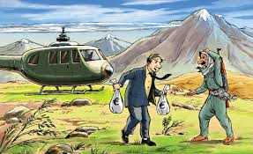
Yabancı Devletlerce Yapılan Yardımlar
Terör örgütlerine, terörü uluslararası politika aracı olarak kullanmak isteyen ülkelerce örgüt üyelerine sığınma hakkı verilmesi gibi desteklerin yanında örtülü veya açık olarak finansal destek de sağlanabilmektedir.

Slide 55
Suç Gelirinin Aklanması ve Terörizmin Finansmanı Açısından Derneklerin Değerlendirilmesi

Slide 56
Terör örgütleri yasadışı yollardan elde etkileri büyük miktarlı fonların yanında yasal görünümlü faaliyetler aracılığı ile de önemli miktarda fon temin etmektedirler.
Terör örgütleri özellikle yasadışı yollardan elde etmiş oldukları gelirleri kaynağından ayrıştırmak amacıyla yasal görünümlü şirket veya kâr amacı gütmeyen kuruluşları yoğun bir şekilde kullanmaktadır.

Slide 57
Derneklerin
Yasadışı Örgütler Tarafından
İstismar Edilme Nedenleri

Slide 58
Derneklerin Yasadışı Örgütler Tarafından İstismar Edilme Nedenleri
Terör örgütleri tarafından derneklerin bir araç olarak kullanılmasının temel nedeni bu kuruluşların kendilerine has özellikleri bulunmasındandır.

Slide 59
Derneklerin Yasadışı Örgütler Tarafından İstismar Edilme Nedenleri
Derneklerin;
1-) Kamu güvenine dayanır olması,
2-) Büyük miktarda bağış ve yardım toplama kapasitesine sahip olması,
3-) Toplanan gelirlerinin büyük bir bölümünün nakit şeklinde olması,

Slide 60
Derneklerin Yasadışı Örgütler Tarafından İstismar Edilme Nedenleri
Derneklerin;
4-) Uluslararası niteliğe kavuştukları zaman uluslararası finansal işlemleri daha kolay bir şekilde yapabilmesi,
5-) Oluşum aşamalarının şirketler gibi benzeri kuruluşlara göre daha esnek olması, Örn: Bir şirketin kuruluş aşamasında, başlangıç sermayesi, görev alacak kişilerde belli kriterler aranması, kayıt tutulma, raporlama gibi kriterlerin derneklere nazaran daha sıkı olduğu görülmektedir.

Slide 61
Yasadışı Örgütler Tarafından Dernekler Hangi Yollarla İstismar Edilir

Slide 62
Yasadışı Örgütler Tarafından Dernekler Hangi Yollarla İstismar Edilir
Derneklerin terörizmin finansmanı amacıyla farklı şekillerde kötüye kullanılması söz konusu olabilmektedir. Bunların bilinmesi, bu yolla sağlanan terörist fonların tespiti açısından önemlidir. Genel anlamda bu kuruluşlar üç şekilde kötüye kullanılmaktadır.

Slide 63
Yasadışı Örgütler Tarafından Dernekler Hangi Yollarla İstismar Edilir
1-) Fonların Bir Kısmının Dolandırıcılık Eylemleri İle Terör Örgütlerine Aktarılması: Örneğin kimsesiz çocuklar için para toplama faaliyetinde bulunan bir derneğin söz konusu yasal faaliyeti sürdürürken bu faaliyete ilişkin masraf kalemleri sahte fatura ve belgelerle şişirmek suretiyle bağış ve yardım gelirlerini örgüte aktarabilir. Böylece söz konusu kuruluş, sistem içerisinde saygın görünümle bağışta bulunanların güven duygularını suiistimal ederek devam eder.

Slide 64
Yasadışı Örgütler Tarafından Dernekler Hangi Yollarla İstismar Edilir
2-) Bu Kuruluşların Maske Olarak Kullanılması: Dernekler tamamen terör örgütü üyelerince oluşturulmuş olup, dernek paravan olarak kullanılmaktadır, Böylece söz konusu kuruluş kolluk ve diğer yetkili birimlere karşı yasal bir yapıya girmiş olur. Bu kapsamdaki kuruluşlar, finansörlerle teröristler arasındaki mali bağlantıyı kaldırmak suretiyle bağışta bulunanlarla operasyonel hücreler arasında köprü vazifesi görür.

Slide 65
Yasadışı Örgütler Tarafından Dernekler Hangi Yollarla İstismar Edilir
3-) Derneklerin Sömürülmesi: Söz konusu durumda, dernekler kuruluş amacına uygun olarak faaliyet gösterir. Fakat faaliyet alanı, bağışların hangi işler için ve kimlere yönelik olarak kullanılacağı terör örgütlerince belirlenir. Örneğin: Kimsesizlere veya yoksullara yardım amacıyla kurulmuş bir dernek bu amaç doğrultusunda yardım toplar. Ancak topladığı yardımları sadece terör örgütlerince belirlenmiş terör örgütüne eleman, lojistik destek temin eden, yardım ve yataklık yapan kişilere yönlendirir.

Slide 66
Yasadışı Örgütler Tarafından Dernekler Hangi Yollarla İstismar Edilir
Derneklerin kötüye kullanılma riski, yasal olarak faaliyette bulunan ve terörle bağlantısı olmayan kuruluşların ortadan kaldırılması veya tehlike olarak algılanmasına yol açmamalıdır. Önemli olan bu kuruluşların risk esaslı olarak denetimi ve terör amacıyla kullanılmasının önüne geçilmesidir.

Slide 67
Aklama ve Terörizmin Finansmanı Açısından Derneklere Risk Bazlı Yaklaşım

Slide 68
Aklama ve Terörizmin Finansmanı Açısından Derneklere Risk Bazlı Yaklaşım
1-) Derneklerin beyan edilen amacı, faaliyetleri ve görünen kaynakları ile mali işlemlerin niteliği, büyüklüğü ve toplanan ya da aktarılan fon tutarları arasında uyumsuzluklar olması,
2-) Kuruluşun banka hesabı ile ilgili mali işlemlerin sıklığı ve tutarlarında ani artışların ortaya çıkması,

Slide 69
Aklama ve Terörizmin Finansmanı Açısından Derneklere Risk Bazlı Yaklaşım
3-) Kuruluşun hesabında fonların çok uzun süre bekletilmiş olması,
4-) Kuruluşun sadece yurt dışından bağış alması veya bağışların önemli bir kısmının yurt dışı kaynaklı olması,
5-) Kuruluşun yöneticilerinin yabancı uyruklu olması, özellikle yabancı yöneticilerin ülkeleriyle yapılan büyük tutarlı işlemlerin varlığı ve paranın gönderildiği yerin riskli ülke olması,

Slide 70
Aklama ve Terörizmin Finansmanı Açısından Derneklere Risk Bazlı Yaklaşım
6-) Kuruluşun izah edilemeyen bağlantılarının bulunması; örneğin birkaç kuruluşun birbirlerine para transferleri yapması ya da aynı adresi, aynı idareciyi veya personeli paylaşması,
7-) Çok sayıda kuruluş hesaplarının kullanılmasıyla fonların teslim alınması ve bu fonların kısa süre içinde yabancı lehdarlara transfer edilmesi,
8-) Ticari işletmesi bulunmaya bir derneğin şirketlerle yapılan para transferlerinin sıklığı ve tutarların fazla olması,

Slide 71
Suç Gelirlerinin Aklanması Ve Terörizmin Finansmanıyla Mücadelede Alınması Gereken Önlemler

Slide 72
Önlemler
1-) Derneklerin yasal biçimlerinin ülkeden ülkeye çok çeşitlilik gösterdiği, soruna risk esasına göre yaklaşılması gerektiğinden dolayı bunların hukuki tanımından çok fonksiyonel yapısına önem verilmesi gerekmektedir.
2-) Büyük miktarda paraya sahip olan dernekler, mümkün olduğu ölçüde finansal işlemlerini resmi finansal kuruluşlar üzerinden yürütmelidirler.

Slide 73
Önlemler
3-) Dernekler tüm program harcamalarını açıklayan tam program bütçeleri hazırlamalı ve sunmalıdır. Bu bütçeler alıcılarının kimliğini ve paranın nasıl kullanılacağını göstermelidir.
4-) Mali bilgileri toplayan yetkili kurumlar, vergi indirimine konu olan bağışlarla ilgili bilgiyi, gerektiğinde terörün finansmanı ile mücadelede yer alan birimlerle paylaşmalıdır.

Slide 74
Önlemler
5-) Kuruluşun merkez bürosu bir ülkede ve bağış işlemleri başka bir ülkede gerçekleşiyor ise her iki ülkenin yetkili makamları bilgi değişimi, denetimin koordine edilmesi veya incelemeye ilişkin konularda işbirliğine gitmelidir.

Slide 75

Teşekkürler

